Slide 1
Общественная мысль XIX веке

Slide 2
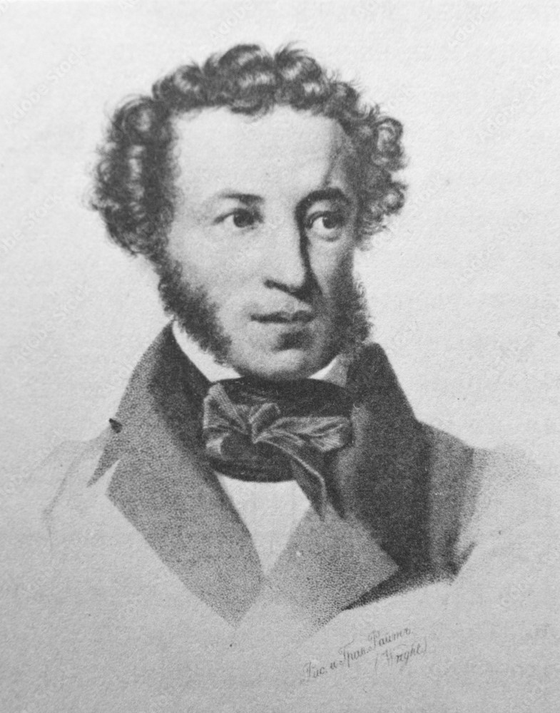
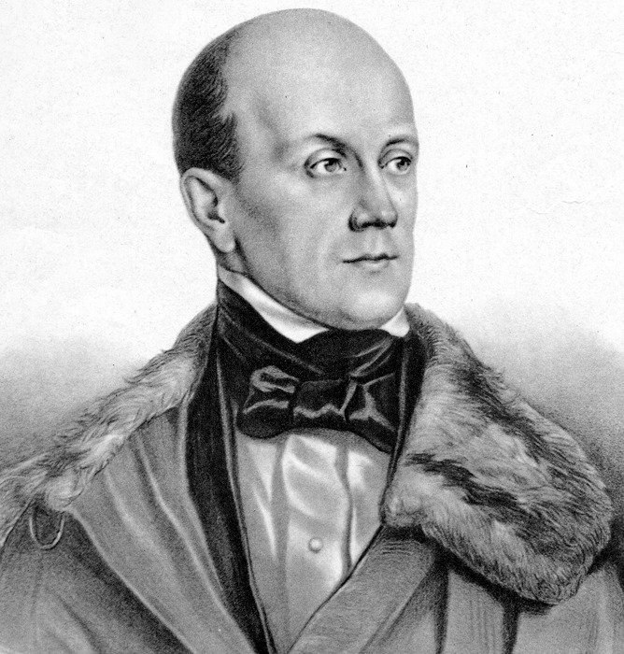
Философы и литераторы
Пётр Яковлевич Чаадаев
1794–1856
Александр
Сергеевич
Пушкин
1799 – 1837

Slide 3
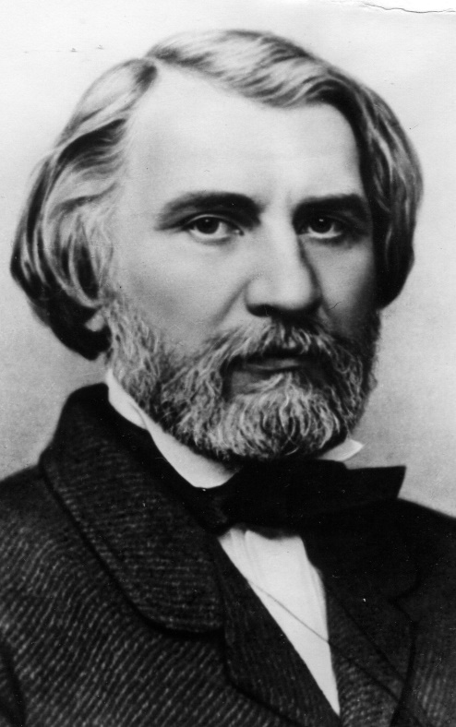
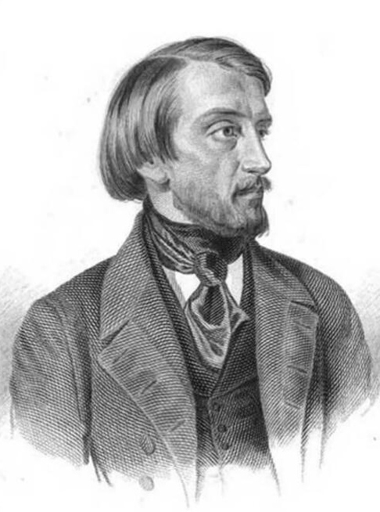
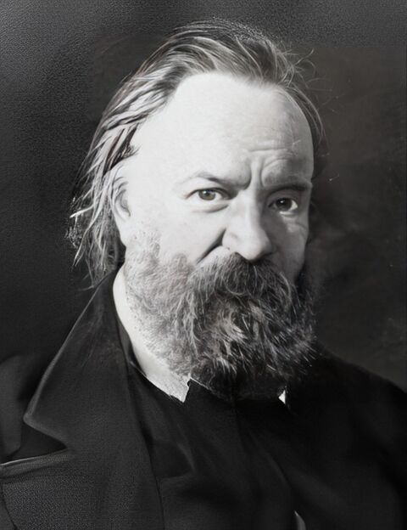
Западники
Когда сформировалось движение: 1830–1850 годы
Слои общества: дворяне-помещики (большинство), отдельные представители богатого купечества и разночинцы
Основные представители: П. Я. Чаадаев (именно его «Философическое письмо» послужило толчком к окончательному оформлению обоих течений и стало поводом к началу дебатов), И. С. Тургенев, В. Г. Белинский, А. И. Герцен, Н. П. Огарёв, К. Д. Кавелин.
И. С. Тургенев
В. Г. Белинский
А. И. Герцен

Slide 4
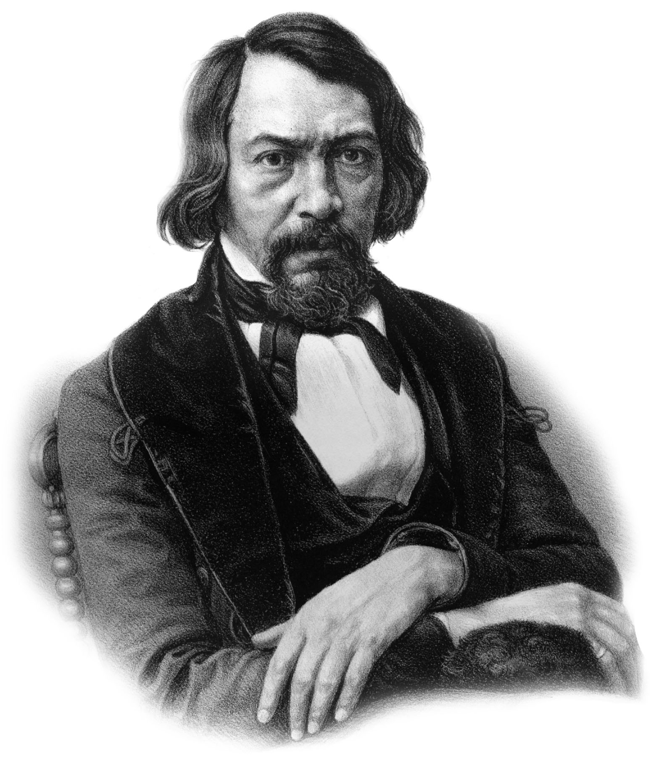
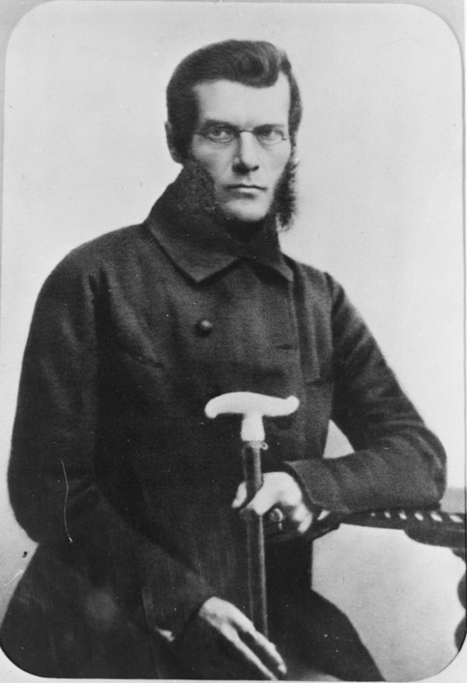
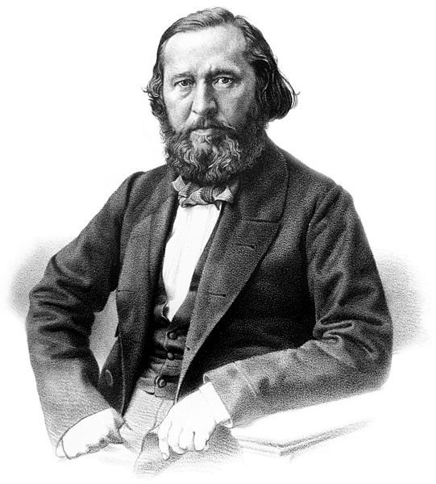
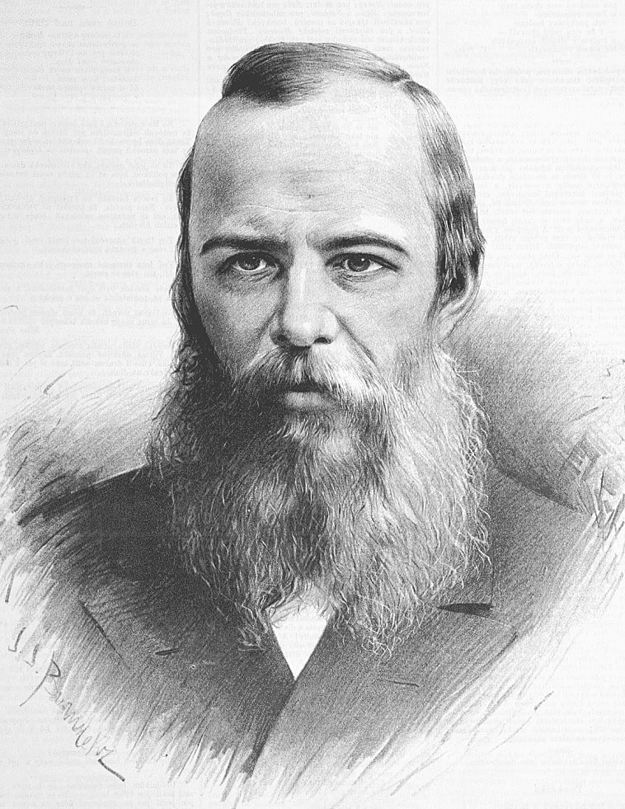
Славянофилы
Когда сформировалось движение: 1840–1850 годы
Слои общества: помещики со средним уровнем дохода, частично выходцы из купцов и разночинцев
Основные представители: А. С. Хомяков, К. С. Аксаков, П. В. Киреевский, В. А. Черкасский. Очень близки к ним по мировоззрению С. Т. Аксаков, В. И. Даль, Ф. И. Тютчев.
А. С. Хомяков
П. В. Киреевский
К. С. Аксаков
Ф. М. Достоевский

Slide 5
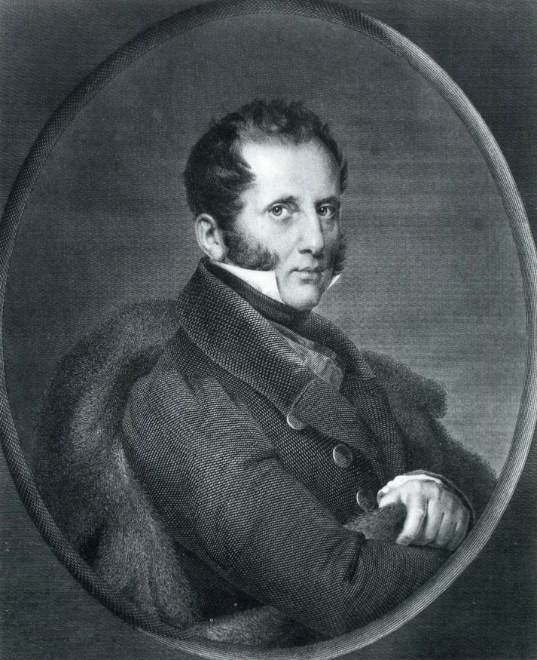
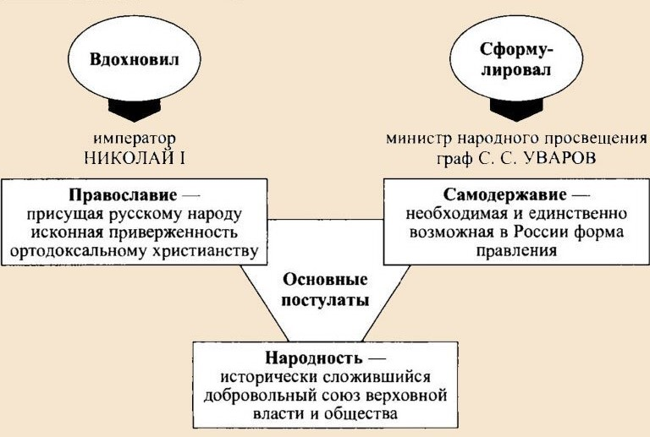
Теория официальной народности
Сергей
Семенович
Уваров
1786 – 1855 гг
1833 г.

Slide 6
Домашнее задание
По литературе
Письменно ответить на вопрос:
почему в русской литературе
первой половины XIX века
среди героев появляются так
называемые «лишние» люди?
По истории
Почему при осмыслении
проблем действительности
общественные деятели, как
правило, обращались к
всеобщей и отечественной
истории?

